Slide 1
Bài toán nhận diện biển số xe
Nhóm 10
GV hướng dẫn: TS. Trần Ngọc Thăng
Sinh viên thực hiện: Nguyễn Việt Đức
Mã số sinh viên: 20173500

Slide 2
Nội dung trình bày
Giới thiệu bài toán
Chuẩn bị dữ liệu và xử lý thô
Huấn luyện một số mô hình và đánh giá
Tổng kết và hướng cải thiện

Slide 3
Giới thiệu bài toán
Bài toán nhận diện biển số xe Việt Nam là một bài toán không còn mới, đã được phát triển dựa trên các phương pháp xử lý ảnh truyền thống và cả những kỹ thuật mới sử dụng Deep Learning

Slide 4
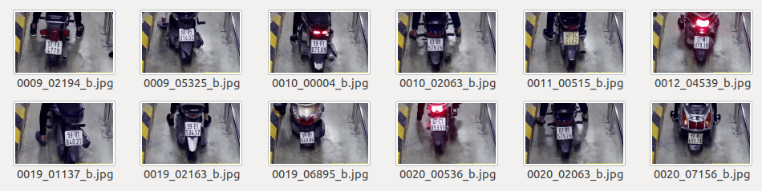
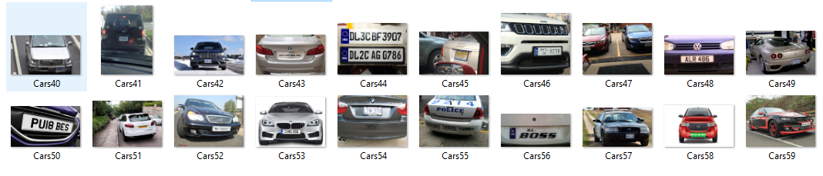
Chuẩn bị dữ liệu – nhận diện biển số xe
Dữ liệu được lấy từ nhiều nguồn: trích rút từ camera, kaggle,...

Slide 5
Đánh giá giữ liệu
Ảnh biển số xe được trong bộ dữ liệu được chụp từ một camera tại vị trí kiểm soát xe ra vào trong hầm. Do vậy:
Kích thước các biển số xe không có sự đa dạng, do khoảng cách từ camera đến biển số xe xấp xỉ gần bằng nhau giữa các ảnh.
Ảnh có độ sáng thấp và gần giống nhau do ảnh được chụp trong hầm chung cư.

Slide 6
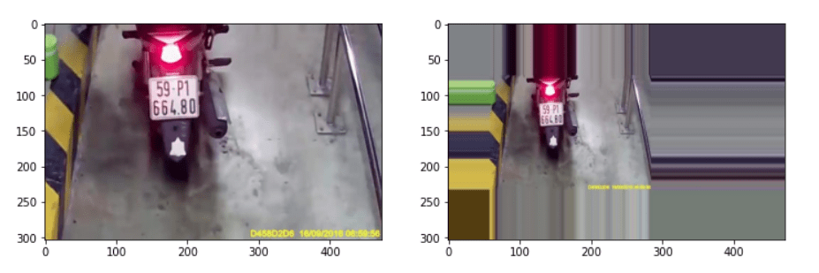
Các phương pháp tăng sự đa dạng cho dữ liệu
Làm đa dạng kích thước của biển số
Đa dạng kích thước bằng 2 cách:
Cách 1: Thu nhỏ kích thước biển bằng cách thêm biên kích thước ngẫu nhiên vào ảnh gốc, sau đó resize ảnh bằng kích thước ảnh ban đầu.
Cách 2: Crop ảnh chứa biển số với kích thước ngẫu nhiên, sau đó resize ảnh bằng kích thước ảnh ban đầu.

Slide 7
Các phương pháp tăng sự đa dạng cho dữ liệu
Cách 1: Thu nhỏ kích thước biển bằng cách thêm biên kích thước ngẫu nhiên vào ảnh gốc, sau đó resize ảnh bằng kích thước ảnh ban đầu.

Slide 8
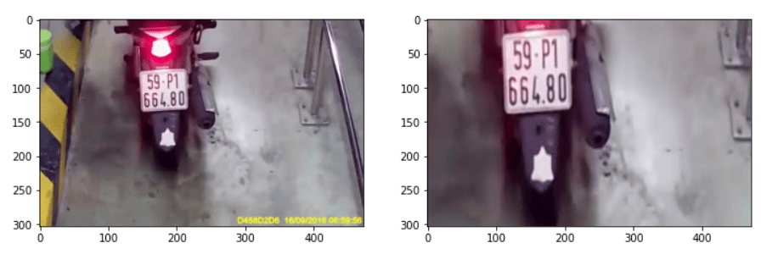
Các phương pháp tăng sự đa dạng cho dữ liệu
Cách 2: Crop ảnh chứa biển số với kích thước ngẫu nhiên, sau đó resize ảnh bằng kích thước ảnh ban đầu.

Slide 9
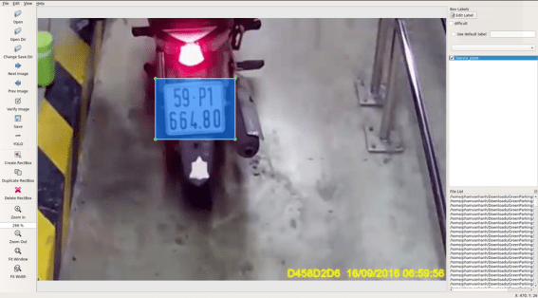
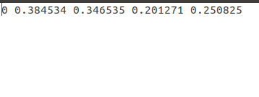
Gán nhãn dữ liệu
Bước này em sử dụng một tool tên là labelImg
File gán nhãn lưu dưới
định dạng là .txt

Slide 10
Gán nhãn dữ liệu
Bước này em sử dụng một tool tên là labelImg
File gán nhãn lưu dưới
định dạng là .txt

Slide 11
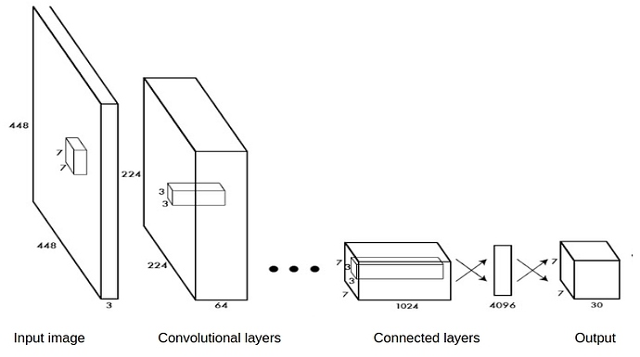
Tiến hành train model detector
Sử dụng mô hình YoloV3 để giải quyết bài toán object detection
YOLO là một deep net kết hợp giữa convolutional layers và connected layer

Slide 12
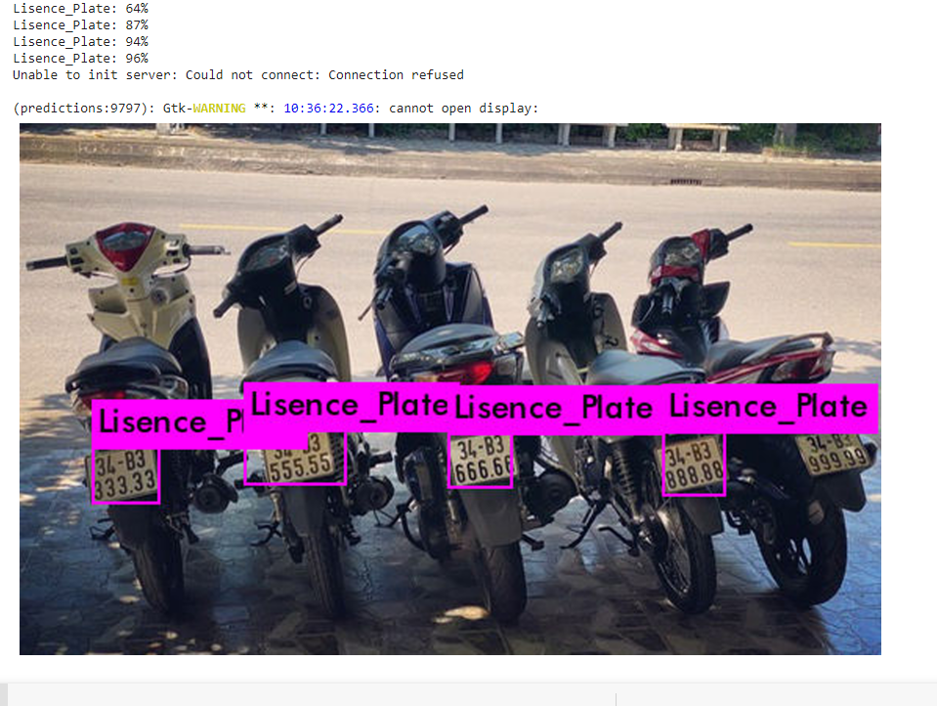
Output của bài toán object detection

Slide 13
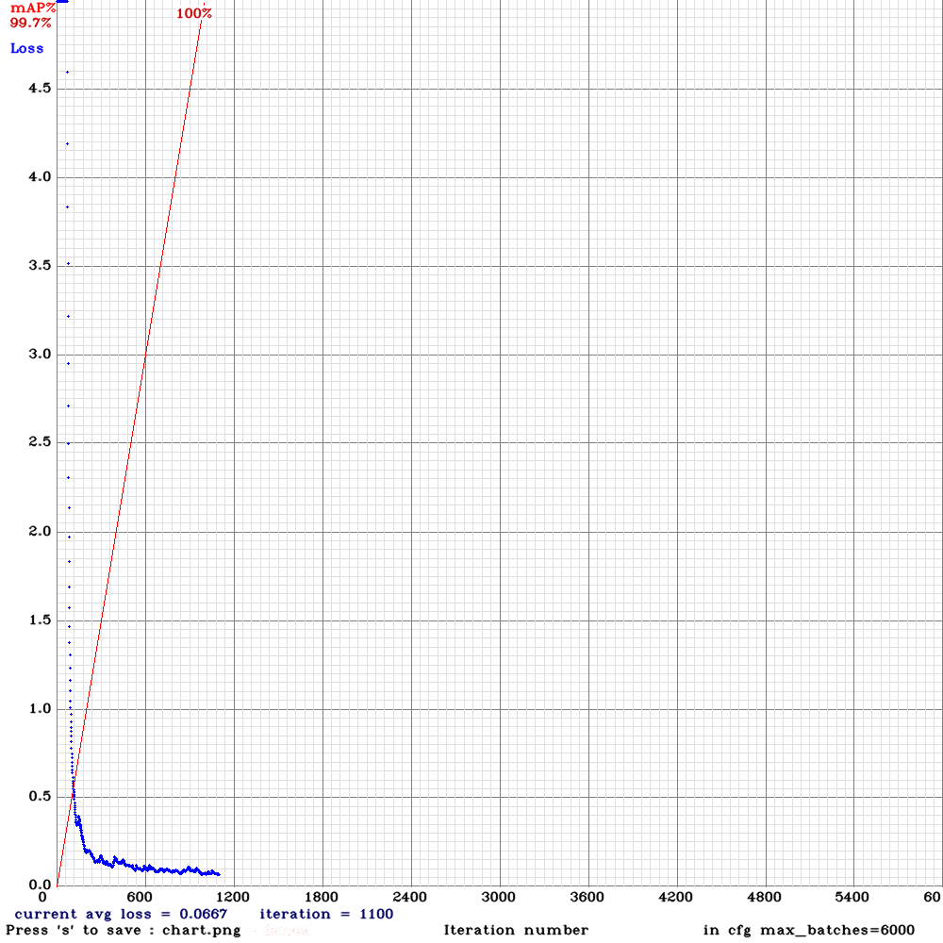
Quá trình train bằng mạng Yolo
Hàm loss

Slide 14


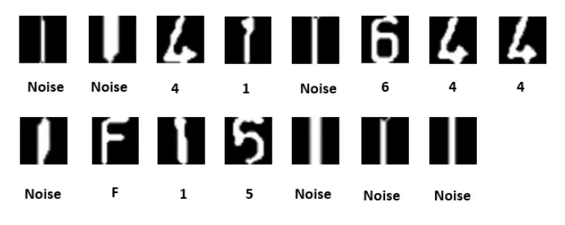
Tách các ký tự trên biển số xe
Chuyển đổi màu của ảnh crop từ BGR sang HSV, với
H(Hue) vùng chứa màu sắc
S(Saturasion) độ bão hòa
V(Value) độ sáng

Slide 15
Phân loại các ký tự - model CNN
Số ký tự chữ: 21
Số ký tự số: 10
Trường hợp nhiễu + backgroud - > tạo thành 1 class riêng

Slide 16
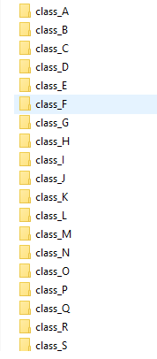
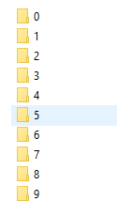
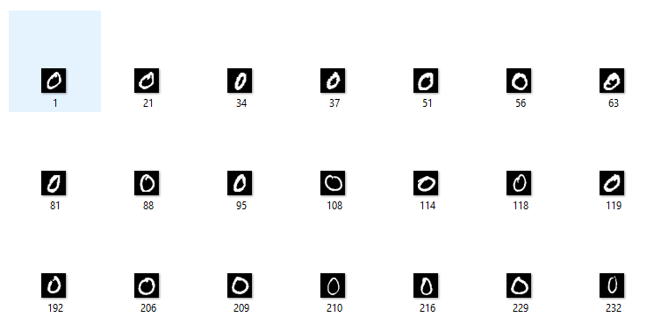
Bộ dữ liệu ký tự
Mỗi bức ảnh có kích thước 28x28 pixel

Slide 17
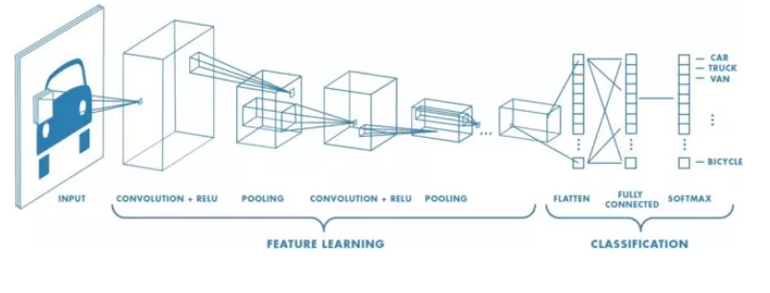
Mô hình mạng CNN
Mô hình mạng

Slide 18
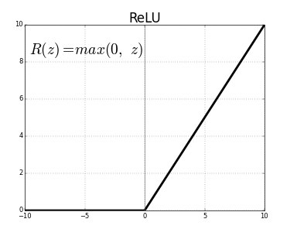
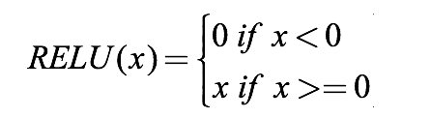
Hàm kích hoạt Relu

Slide 19
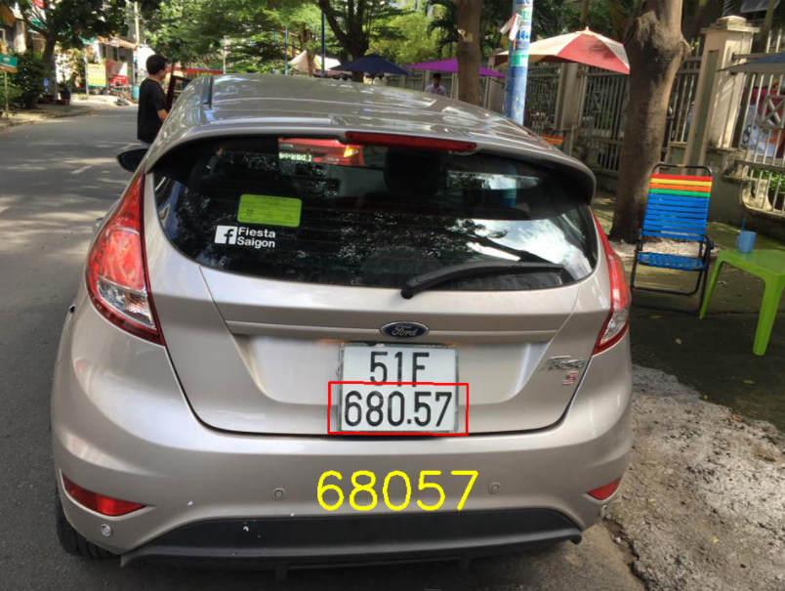
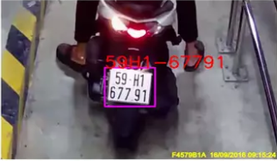
Xử lý yếu tố gây nhiễu khác
Xác định biển số gồm một hoặc hai dòng

Slide 20
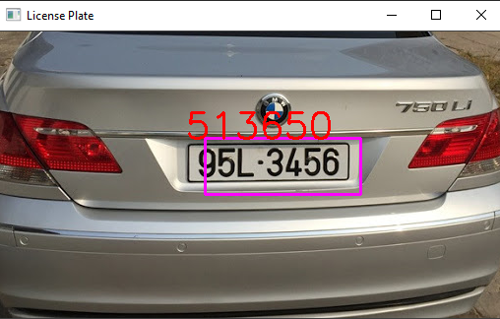
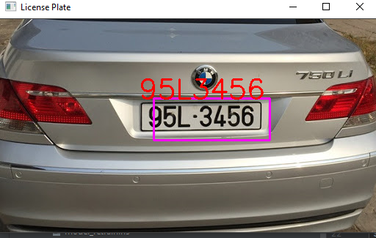
Kết quả mô hình CNN
Dữ liệu:
Alphas: 640
Digits: 6000
Dữ liệu:
Alphas: 1983
Digits: 13732

Slide 21
THANKS FOR WATCHING!!!

